Slide 1
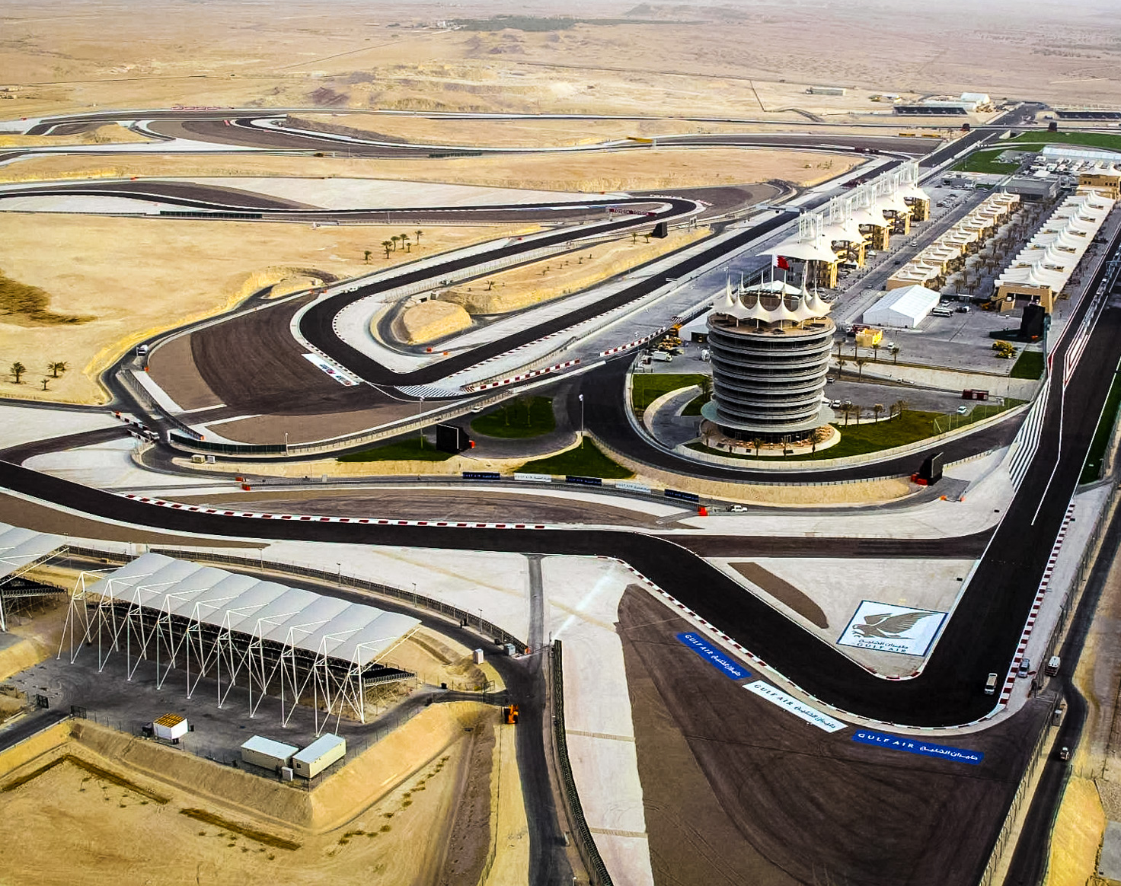

Rapport du meilleur temps en course : Grand prix de Bahreïn
Comment peut-t-on amélioré l’interface d’analyse de la télémétrie proposé au pilote ?

Slide 2
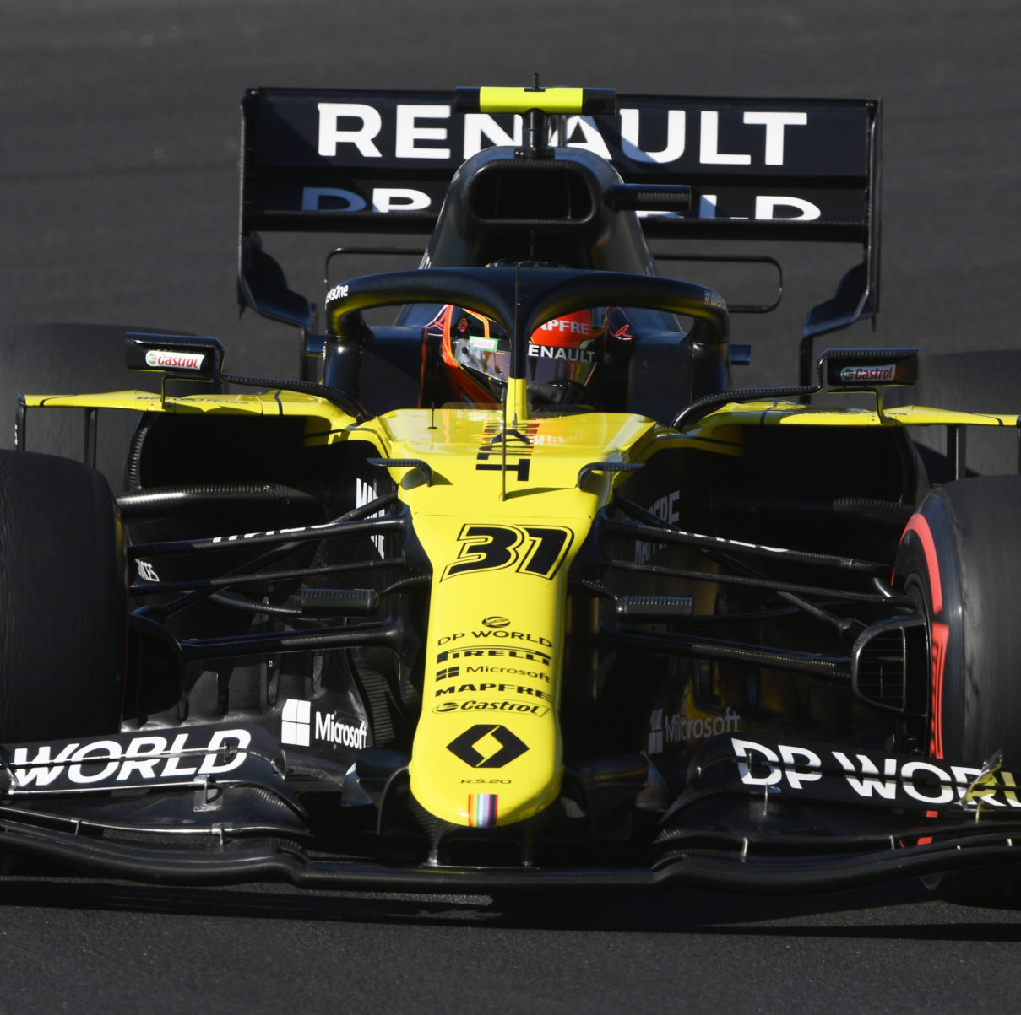
Sommaire
La télémétrie actuellement
Le nouveau Dashboard
Conclusion

Slide 3
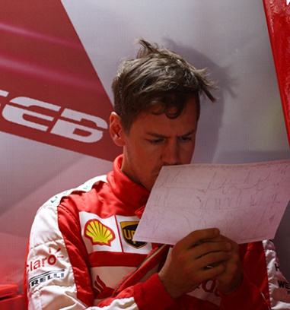
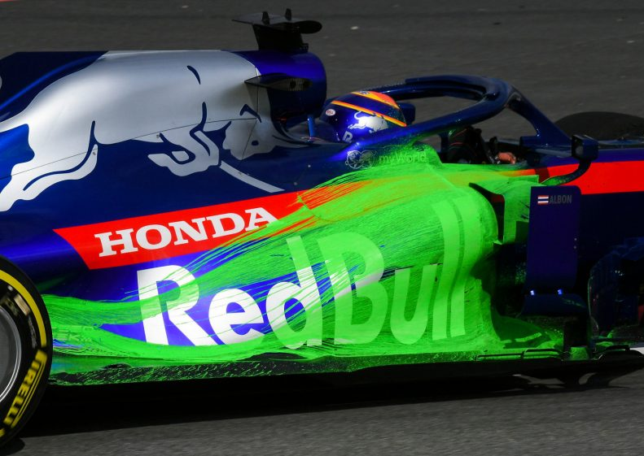
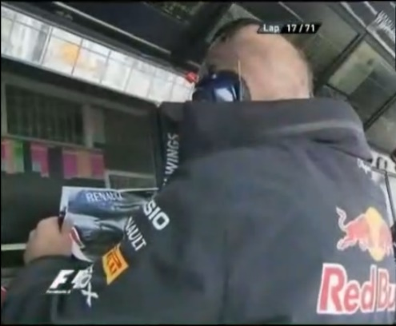
Sommaire
Mercedes AMG F1
(470.000.000€)
Ferrari
(465.000.000€)
Red Bull Racing
(440.000.000€)
Utilisation du papier
Manque de budget

Slide 4
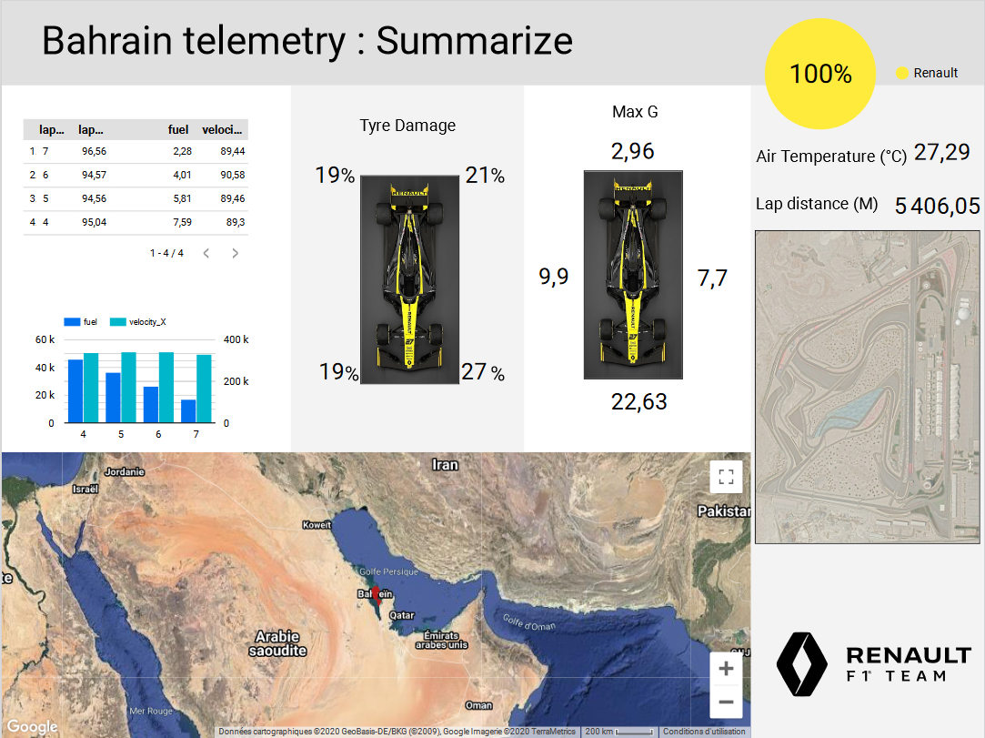
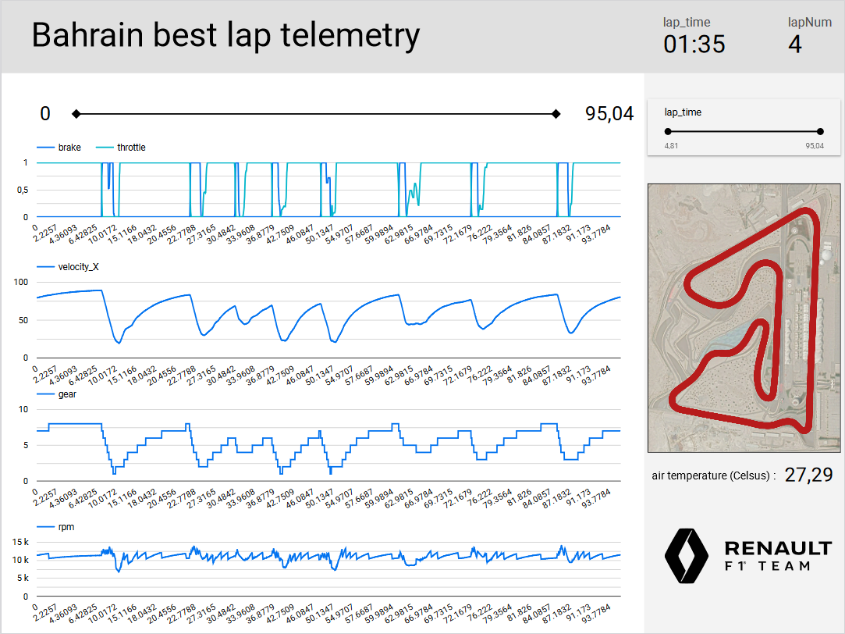
La télémétrie actuellement

Slide 5
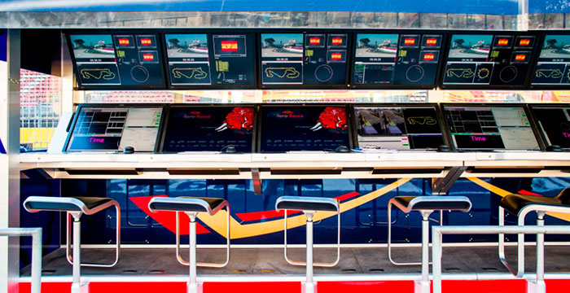
Conclusion
Interface intuive
Google data studio non payant
Confidentialité des données

